Slide 1
Cours 5:
Transformations binaire, TP #1 et début des boucles
Présentation par Tommy Gagnon Joyal

Slide 2
Table des matières
01
02
03
04
05
06
Prise des présences
Correction du Quiz #1
Prise des présences et discussion sur les Quiz
Correction interactive du Quiz #1
Calcul binaire (Suite)
Introduction des boucles
Soustraction, Multiplication et Division?
Introduction des boucles itératives et suite des structures alternatives
Pause
Exercices en classe
Café 🍵🤤
Exercices sur les boucles itératives et suite des structures alternatives

Slide 3
01
Prise des présences

Slide 4
Quiz #2: cours #6 (prochain cours)
Quiz #3: cours #11
Quiz #4: cours #13
Quiz Bonus: À déterminer (cours #14?)

Slide 5
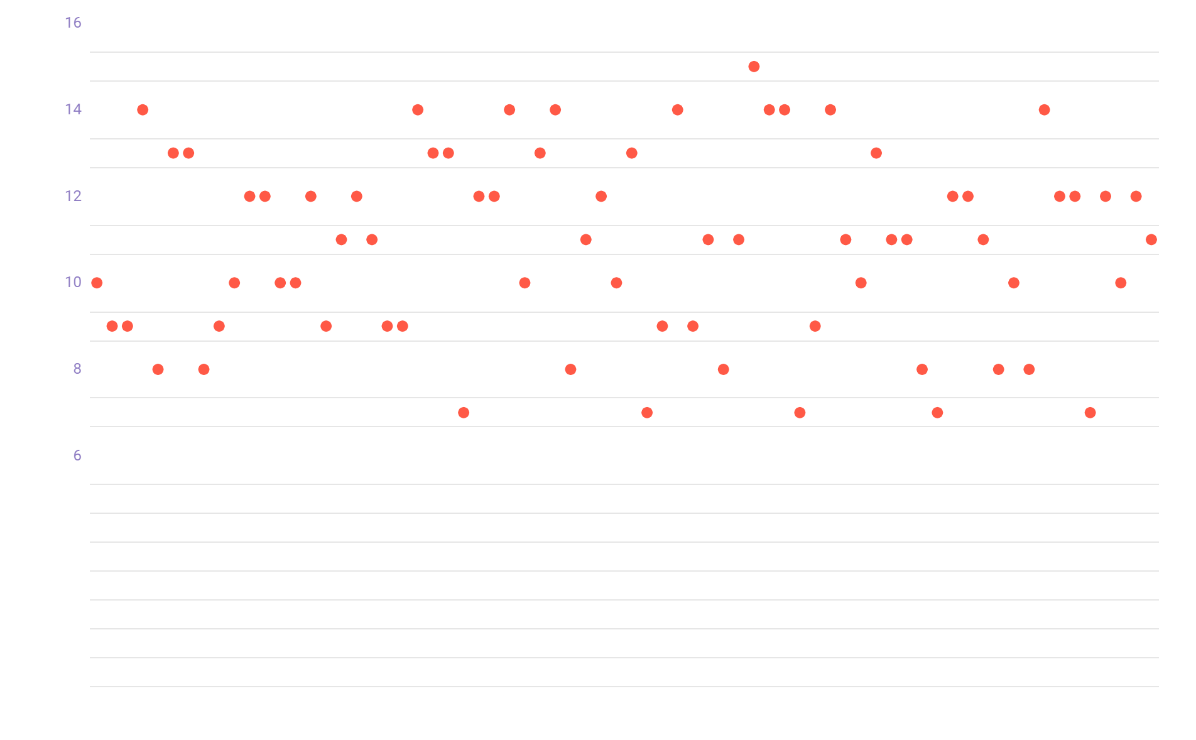
Graphique à nuage de points
73,3%
Médiane
72,4%
La médiane mise à niveau
Moyenne
La moyenne mise à niveau
+2
Points ajoutés
+2 pour tous les notes

Slide 6
02
Correction du Quiz #1

Slide 7
Correction du Quiz #1
Script qui a généré les résultats basé sur un fichier de solution.
Regarder ensemble pour bien comprendre vos erreurs.
Quiz du prochain cours, du même type.

Slide 8
03
Calcul binaire (Suite)

Slide 9
Calcul binaire (Suite)
Décimal -> Binaire
Binaire -> Décimal
Additions
Soustractions
Multiplications

Slide 10
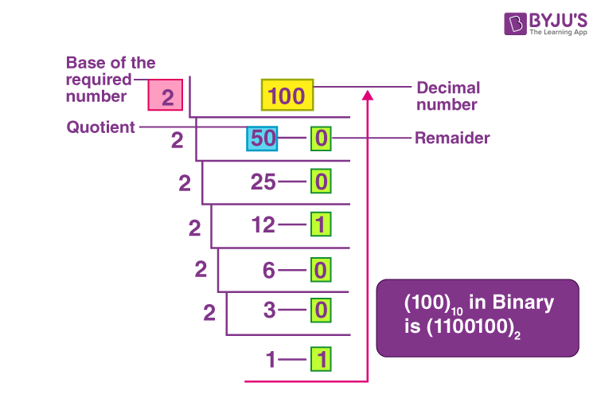
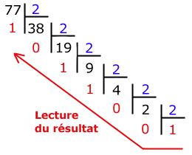
De décimal vers binaire
Rappel
Pour transformer un nombre de la base 10 vers la base deux, il suffit de diviser successivement le nombre par 2, tout en gardant les restants.

Slide 11
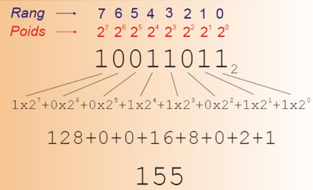
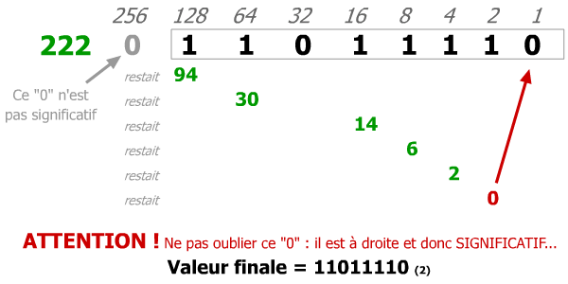
De binaire vers décimal
Rappel
Pour transformer un nombre binaire vers la base 10, il faut multiplier la valeur de chaque bit par son poids, puis additionner chaque résultat.

Slide 12
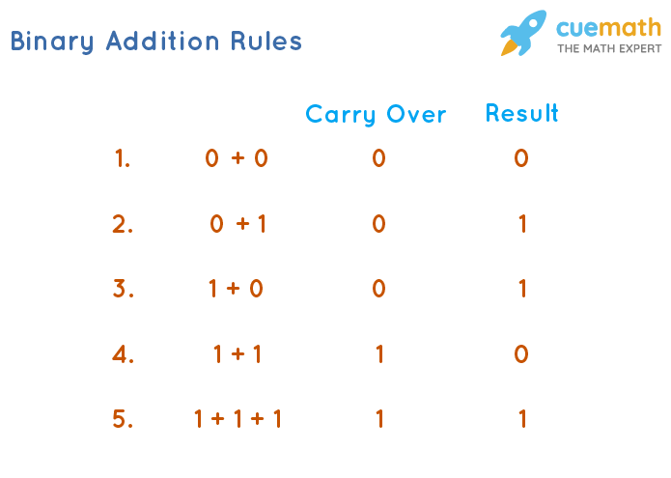
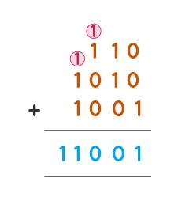
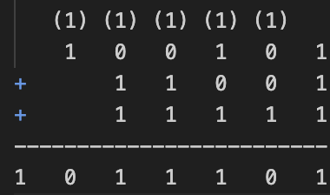
Les additions en binaire
Rappel
L'addition en base 2 fonctionne comme l'addition en décimal, mais attention car en binaire, 1 + 1 = 10 : il faut donc placer 0 et mettre une retenue de 1 sur le bit suivant.

Slide 13
Les soustractions en binaire
Dans la soustraction binaire, on procède comme en décimal.
Quand la quantité à soustraire est supérieure à la quantité dont on soustrait, on emprunte 1 au voisin de gauche.
En binaire, ce 1 ajoute 2 à la quantité dont on soustrait, tandis qu'en décimal il ajoute 10.

Slide 14
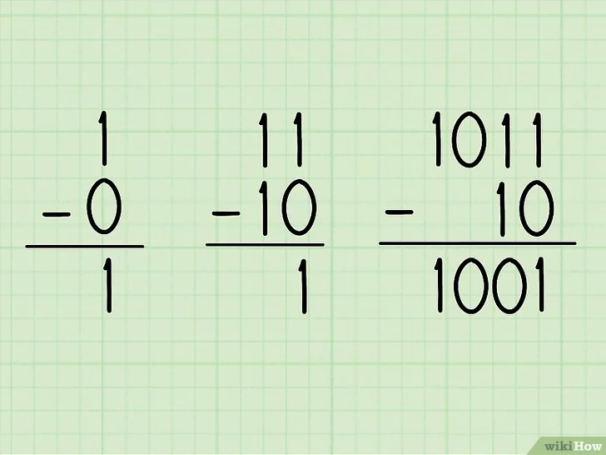
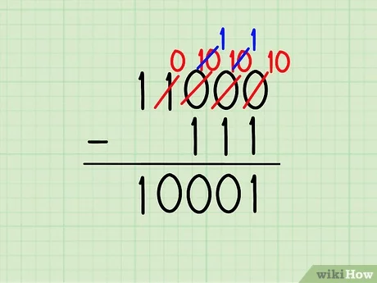
Les soustractions en binaire

Slide 15
Les soustractions en binaire
1 - 0 = ?
11 - 10 = ?
1011 - 10 = ?
100000- 1111 = ?
100000-10101 = ?

Slide 16

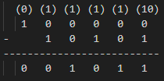
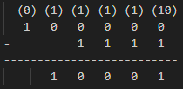
Les soustractions en binaire
1 - 0 = 1
11 - 10 = 1
1011 - 10 = 1001
100000- 1111 = 10001
100000-10101 = 1011

Slide 17
Les Multiplications en binaire
Pour multiplier deux nombres en binaire, vous pouvez utiliser une méthode similaire à la multiplication en décimal, en utilisant des multiplications et des additions pour chaque bit.
Il ne faut pas oublier de déplacer chaque élément d’un bit vers la droite pour chaque nombre multiplié..

Slide 18
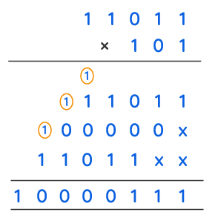
Les Multiplications en binaire

Slide 19
Les Multiplications en binaire
11 x 10 = ?
101 x 11 = ?
101 x 111 = ?
1011 x 1000 = ?
1101101 x 10110 = ?

Slide 20
Les Multiplications en binaire
11 x 10 = 110
101 x 11 = 1111
101 x 111 = 100011
1011 x 1000 = 1011000
1101101 x 10110 = 100101011110

Slide 21
04
Introduction des boucles
Le code deviendra enfin plus réactif !

Slide 22
Énoncés conditionnels - Opérateurs booléens combinés
Rappel
x and ( && ) y: true si x et y sont true
x or ( || ) y: true si au minimum x ou y est true
Not ( ! ) x: non x. Si x true, alors false et vise-versa
Les parenthèses sont permises.

Slide 23
Énoncés conditionnels - Énoncés “If”
Rappel
Exécute un bloc de code si une condition évalue à true, et un autre bloc si la condition est false (optionnel)
condition est une expression booléenne ( Vrai ou Faux )

Slide 24
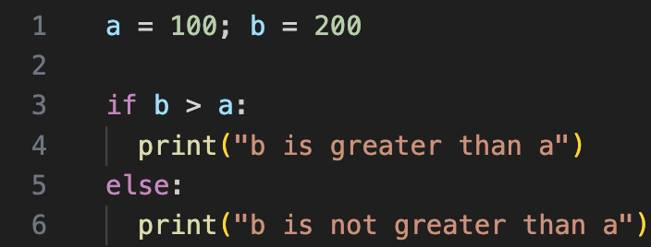
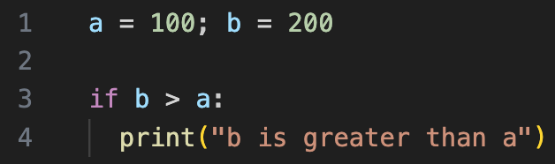
Énoncés conditionnels - Énoncés “If”
Rappel
If simple :
If avec un esle :

Slide 25
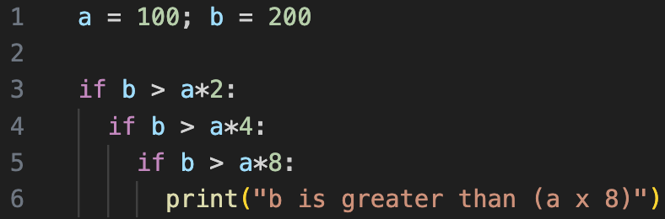
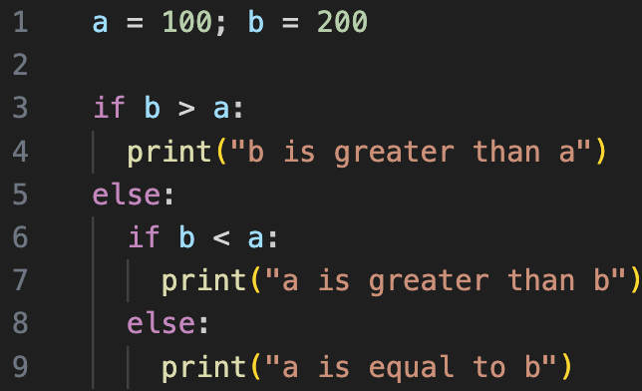
Énoncés conditionnels - Énoncés “If”
Rappel
If imbriqué :
If imbriqué dans un esle :

Slide 26
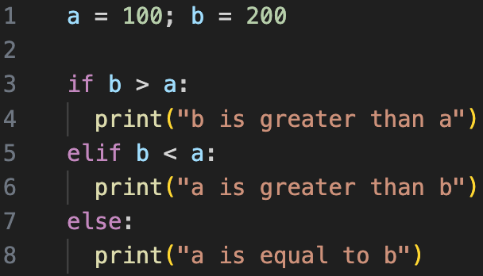
Énoncés conditionnels - Énoncés “If”
Elif :
If imbriqué dans un esle :

Slide 27
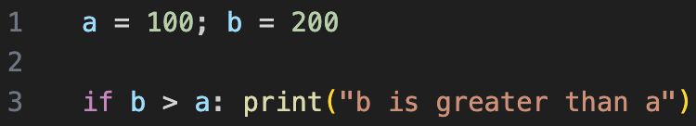
Énoncés conditionnels - Énoncés “If”
If en “One line” (raccourci) :
If .. esle en “One line” (raccourci) :

Slide 28
Énoncés conditionnels - Boucles
For … in range: Typiquement répétée n fois
For … in Object: Pour itérer sur un tableau, une collection d’objets, etc. (À voir plus tard)
while: répétée tant que condition est true. Si condition est fausse initialement, aucune itération n’aura lieu.

Slide 29
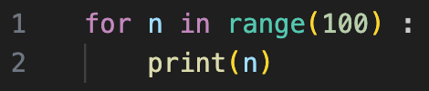
Énoncés conditionnels - Boucle “for”
La boucle "for" est une structure de répétition. Elle permet l'exécution répétée des actions définies à l'intérieur, en utilisant l'indentation pour délimiter le bloc de code à répéter.
Dans une boucle “for” simple, deux éléments en paramètres;
La variable
La condition de répétition
n est la variable, range(100) est la condition de répétition

Slide 30
Énoncés conditionnels - Boucle “for”
La condition de répétition range peut prendre plusieurs paramètres selon la situation désiré.
Si un seul paramètre est donné, celui-ci sera la condition d’arrêt.
La boucle s'effectue donc 100 fois.
Attention, 100 fois veux dire que la boucle effectue de 0 à 99.

Slide 31

Énoncés conditionnels - Boucle “for”
Si deux paramètres sont donnés, cela désignera le point de départ et le point d’arrêt.
La boucle s'effectue donc 100 fois, en commençant à 1 et en finissant 101.

Slide 32

Énoncés conditionnels - Boucle “for”
Si trois paramètres sont donnés, cela désignera le point de départ,le point d’arrêt et le nombre de saut de la boucle.
La boucle s'effectue donc 101 fois, en commençant à 0, en finissant 101 et en faisant des sauts de 5.

Slide 33
Énoncés conditionnels - Boucle “while”
La boucle "while" est également une structure de répétition. Elle permet l'exécution répétée des actions définies à l'intérieur, en utilisant l'indentation pour délimiter le bloc de code à répéter.
Contrairement à une boucle “for”, la boucle “while” s’effectuera aussi longtemps que la condition est Vrai.
Attention, il faut s’assurer qu’une condition d’arrêt est possible, sinon, le code s’effectuera indéfiniment.

Slide 34
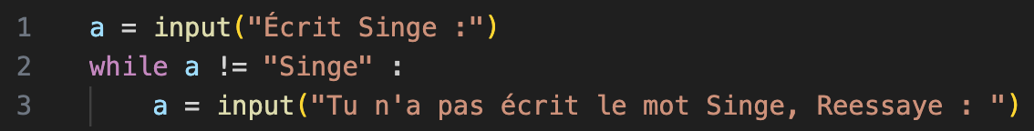
Énoncés conditionnels - Boucle “while”
La boucle s'effectue donc indéfiniment, ou jusqu'à ce que la condition soit Fausse. Ici, la condition sera Fausse lorsque l’utilisateur entre “Singe” au clavier.

Slide 35
Resources
Langage:
Interprétée (Comme Python): Exécuté ligne par ligne.
Compilée: Le code est complètement transformé en Assembleur pour être exécuté.
Programmation:
Procédurale: Une suite d’instructions (souvent réunies en fonctions) exécutées par une machine.
Orientée objet (POO) (Comme Python): Chaque programme est constitué d’entités appelées objets, qui ne sont pas facilement accessibles et modifiables.
Type de variable:
Variable: Symboles qui associent un nom (l'identifiant) à une valeur.
CONSTANTE: Une variable qui ne devrait pas changer pendant l’exécution d’un programme.

Slide 36
Resources
Variable Booléene: Relatif à l'algèbre de Boole. Qui ne peut prendre que deux valeurs distinctes.
Commentaire: Permet de document du code dans un fichier. Celui-ci ne sera pas lu par le langage en question.
Typage:
Fortement typé : est un langage dans lequel les types utilisés dans le code source (fonction, variable, etc.) sont vérifiés au moment de la compilation.
Faiblement typé: Se préoccupe peu des types. Cela permet de chaîner des valeurs de différents types.
Typé dynamiquement (Comme Python): Il va définir lui-même le type selon la nature de la valeur .
Orientée objet (POO) (Comme Python): Chaque programme est constitué d’entités appelées objets, qui ne sont pas facilement accessibles et modifiables.

